Slide 1
MARIJANSKA SVETIŠTA

Slide 2
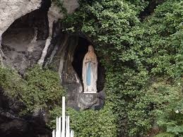
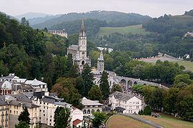
LOURDES
Lourdes- svetište u jugozapadnoj Francuskoj

Slide 3
U Lourdesu se Gospa ukazivala četrnaestogodišnjoj Bernardetti, kći mlinara koja je bila oboljela od kolere i astme. Često je znala šetati kraj špilje sa svojom braćom i sestrama, ali nitko nije vidio Gospu koja se Bernadetti čak šesnaest puta ukazala. Dvanaesti put se ukazala i izliječila njezinu paraliziranu ruku. Trinaesti put je Gospa rekla djevojčici da prenese tamošnjem svećeniku da sagradi kapelu na tom mjestu kako bi se ljudi dolazili moliti. U šesnaestom ukazanju je Gospa rekla da je Bezgrešno začeta.

Slide 4
Papa Pio IX. je proglasio dogmu o Marijinom Bezgrešnom Začeću 1854. g.
Oko 4000 ozdravljenja se dogodilo u Lourdesu u prvih 50 godina postojanja svetišta.

Slide 5
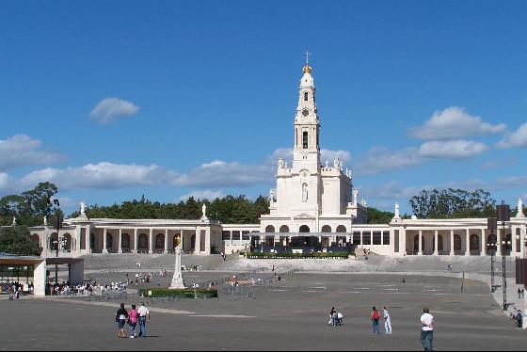
FATIMA

Slide 6
Najvažnije je hodočasničko središte u Portugalu i jedno od najvažnijih Marijanskih svetišta Rimokatoličke crkve u svijetu. Tu se dogodilo ukazanje djevojčici Luciji.
Gospa se ukazivala iznad hrasta crnike visokog oko jedan metar. Dječak Franjo, Lucijin brat, samo je vidio Gospu, ali je nije čuo. Njezina sestra Jacinta vidjela je i čula Gospu, a Lucija je pored toga i razgovarala s Gospom. Ukazanja su se zbivala oko podneva.

Slide 7
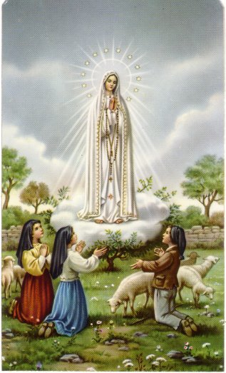

Slide 8
Gospa je razgovarala s Lucijom. Prvo je poručila, da se ne boje i da im ništa neće napraviti. Zamolila ih je, da dolaze na isto mjesto svakog trinaestog u mjesecu u isto to vrijeme šest mjeseci zaredom. Gospa im je poručila: "Molite krunicu svaki dan kako biste izmolili mir svijetu i završetak rata."

Slide 9
Gospa je navijestila II. svjetski rat, širenje komunizma, glad, progonstvo Crkve i pape. Gospa je zamolila, da se podigne kapelica na tom mjestu ukazanja.
13. listopada 1917.g. izjavila je da je ona - Gospa od svete Krunice.

Slide 10
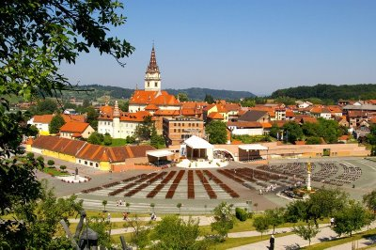
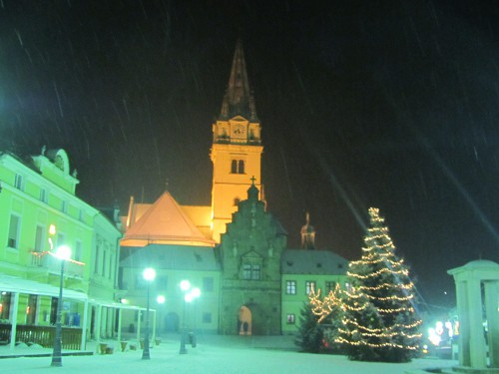
MARIJA BISTRICA

Slide 11
Općina Marija Bistrica proteže se od sjeveroistočnog obronka Medvednice prema sjeveru do rijeke Krapine. Mjesto Bistrica dobilo je ime po potoku koji protječe kroz mjesto. Tu se nalazi i svetište Majke Božje Bistričke, jedno od najpopularnijih i najposjećenijih marijanskih svetišta u Hrvatskoj.

Slide 12
Kip Majke Božje Bistričke potječe iz 15. stoljeća i bio je u crkvi na Vinskom Vrhu. Zbog opasnosti od Turaka, Gospin kip premješten je u župnu crkvu u Mariji Bistrici, a 1650. zazidan u jedan prozor. Nastojanjem zagrebačkog biskupa Martina Borkovića kip je pronađen 1684. i stavljen na počasno mjesto. Od tada počinju brojna hodočašća.

Slide 13
Požar je 1880. oštetio čitavu crkvu osim glavnog oltara s kipom Majke Božje Bistričke koji je ostao posve neoštećen. Arhitekt Hermann Bolle obnovio je i proširio crkvu. Zagrebački nadbiskup dr. Antun Bauer okrunio je 1935. čudotvorni kip Marije i Malog Isusa zlatnim krunama i proglasio Mariju kraljicom Hrvata.

Slide 14
U ovom hrvatskom Marijanskom svetištu štuje se kip Majke Božje s djetetom u naručju, a isti kip je i najveća svetinja hrvatskog naroda.
U ovom svetištu osim što se organiziraju mnoga hodočašća, osim što svakodnevno ljudi iz Hrvatske, ali i iz cijeloga svijeta dolaze, zabilježena su mnoga čuda, ozdravljenja, pa isto tako i ukazanja Gospe.

Slide 15
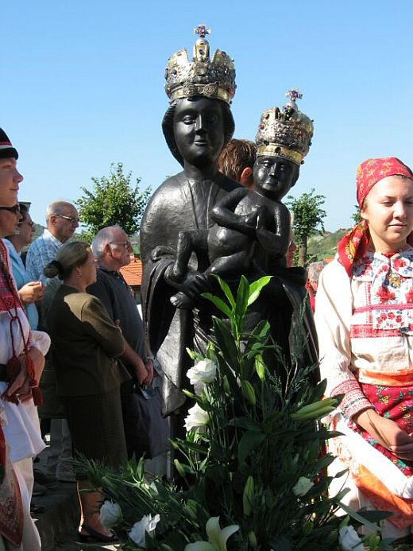

Slide 16
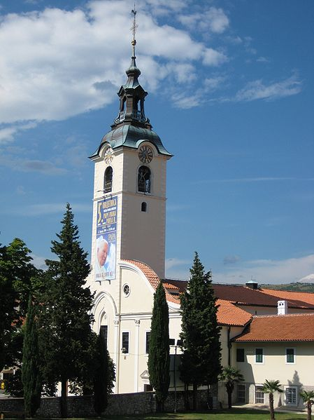

Slide 17
TRSAT
Crkva Gospe Trsatske jedno je od najstarijih hrvatskih marijanskih svetišta. Prema predaji 1291. godine na mjestu današnjeg svetišta Gospe Trsatske osvanula je Nazaretska kućica Svete obitelji. Na Trsat su je iz Nazareta prenijeli anđeli. Tu se zadržala do 1294. godine kada su ju anđeli prenijeli u Loreto.

Slide 18
Crkva Gospe Trsatske danas je poznato svetište i hodočasničko odredište u koje stižu ljudi iz raznih dijelova Hrvatske i inozemstva. U njoj je pokopano više znamenitih ljudi. Tu su grobovi nekih članova grofovske obitelji Frankapana i grob Petra Kružića, graditelja čuvenih stuba do trsatskog svetišta.

Slide 19
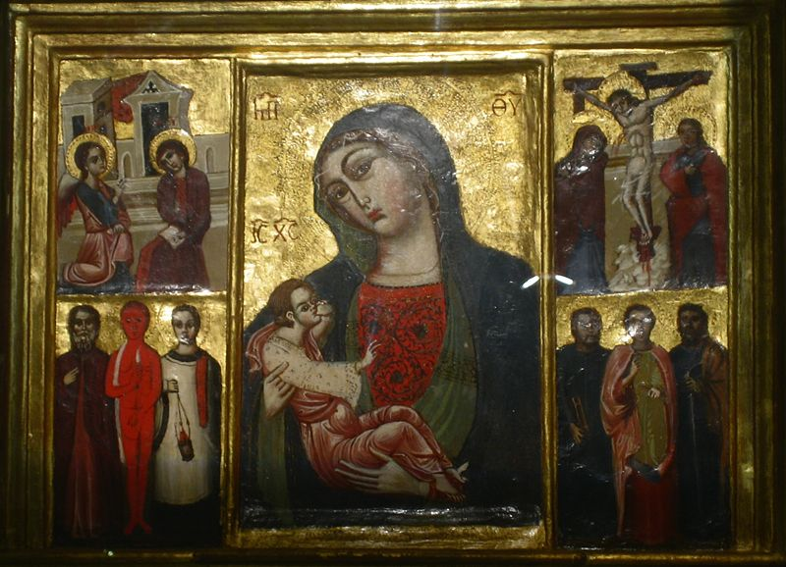
Čudotvorna slika Blažene Djevice Marije u Trsatu

Slide 20
Predaja kaže da je sliku osobno naslikao sv. Luka Evanđelist. Zbog štovanja koje joj iskazivano, slika je okrunjena krunom od pravoga zlata 1715. godine, a svečanost njene krunidbe se održala pod pokroviteljstvom hrvatskog Sabora.

Slide 21
Slika se i danas cijeni zbog milosti koju po njoj dijeli Marija svojim štovateljima, a stoji na glavnom oltaru i iz crkve se iznaša prilikom raznih procesija, kao npr. na Blagdan Gospe Trsatske ili Velike Gospe.

Slide 22
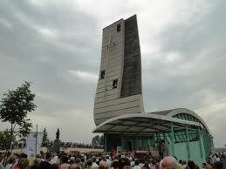
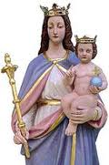
ALJMAŠ

Slide 23
Aljmaš je selo u općini Erdut, smješteno na desnoj obali rijeke Dunav Osnovni oblik turizma u Aljmašu je vjerski turizam, obzirom da je Aljmaš poznato marijansko svetište još od 1704. godine. Na blagdan Velike Gospe ovdje hodočasti velik broj vjernika i turista - godišnje i do 100 000. Crkva Gospe od Utočišta, s kipom Majke Božje, izgrađena je 1864. godine, no ona je sravnjena do temelja u Domovinskom ratu. Na mjestu stare izgrađena je nova crkva, kao moderno arhitektonsko izdanje.

Slide 24
Svetkovina Uznesenja Blažene Djevice Marije na nebo dan je Velike Gospe, a slavi se 15. kolovoza svake godine.Toga dana, mnoštvo vjernika i turista hodočasti u aljmaško Marijansko svetište, još od 1704. godine.
Prema katoličkoj teologiji, Marija je uznesena na nebo, dušom i tijelom. Nauk o Marijinu uznesenju na nebo, proglasio je papa Pio XII., 1. studenog 1950. godine.

Slide 25
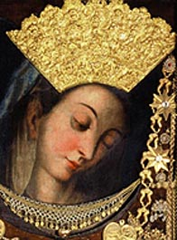
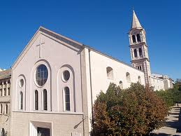
SINJ

Slide 26
Crkva Čudotovorne Gospe Sinjske, znamenito marijansko svetište u Sinju. U crkvi se nalazi slika Gospe Sinjske, naslikana u 15. ili 16. stoljeću, koju su Sinjani okrunili krunom u znak zahvalnosti za pobjedu nad Turcima 1715. godine.

Slide 27
Od marijanskih svetišta važno je istaknuti i još neke gradove: Solin, Tekije, Olovo, Hrasno, Široki Brijeg.

